Slide 1



¿Quién es importante en mi vida?
EJERCICIO 1

Slide 2
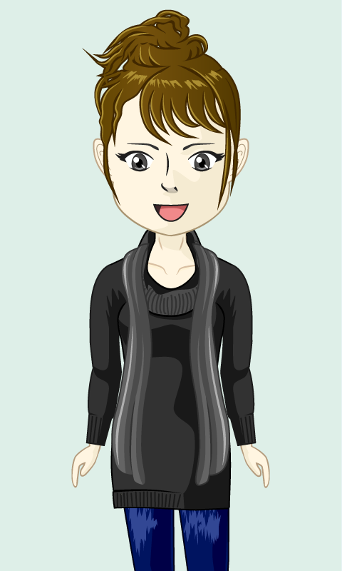
Hola! Mi nombre es Elisa.
Hoy haremos ejercicios para descubrir quién ha sido importante para ti a lo largo de tu vida.

Slide 3
Pero primero, me gustaría contarte la historia de la vida de Samuel.

Slide 4
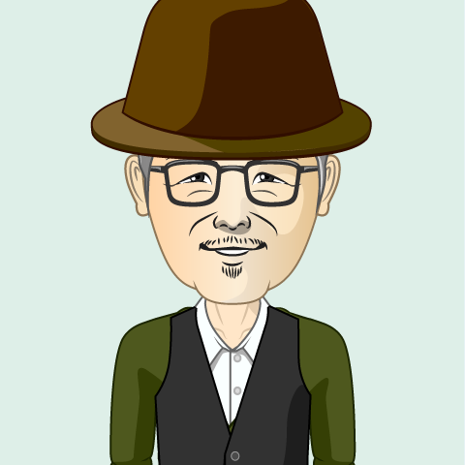





Él es Samuel.
Tiene 67 años.

Slide 5
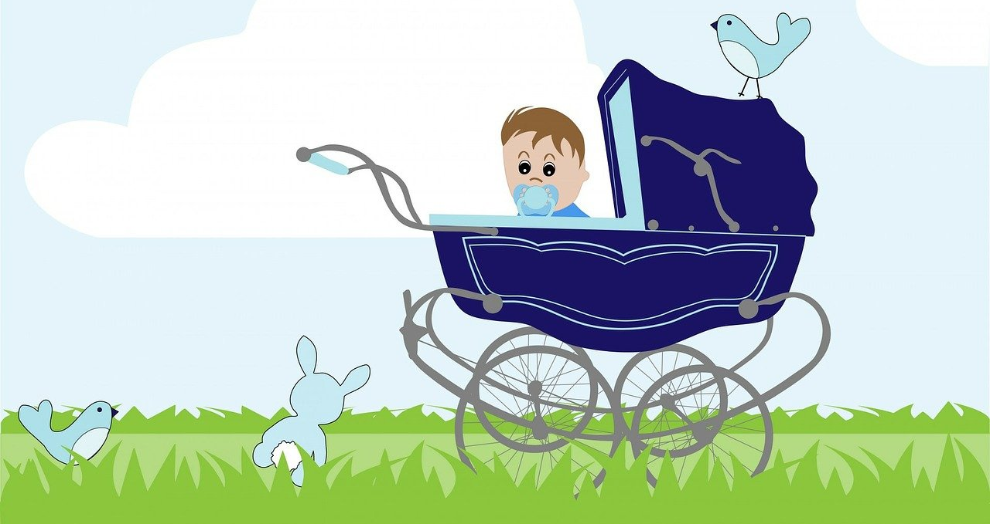
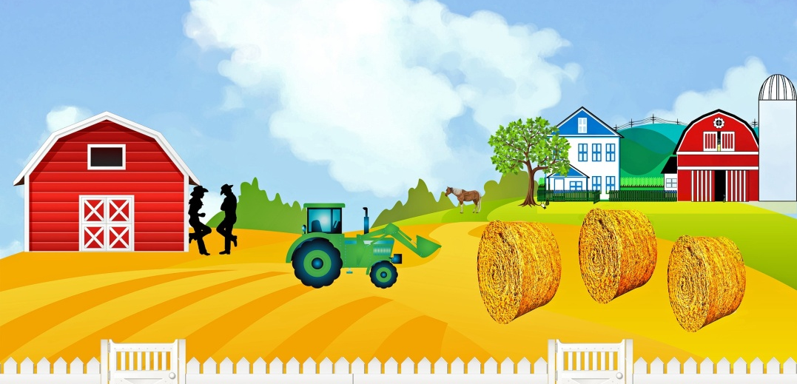
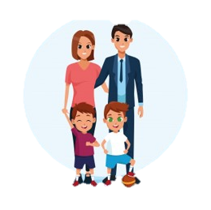
Samuel nació en 1954. Vivió en una granja, con sus padres y su hermano Antonio, hasta los 30 años.

Slide 6
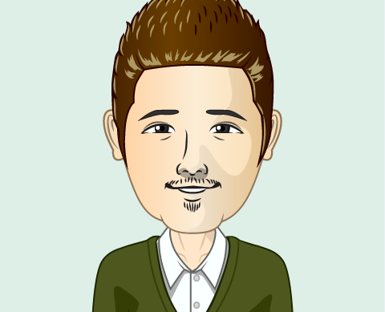
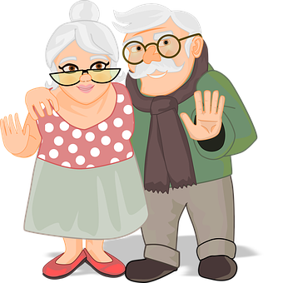
Cuando Samuel tenía 30 años, sus padres murieron.

Slide 7
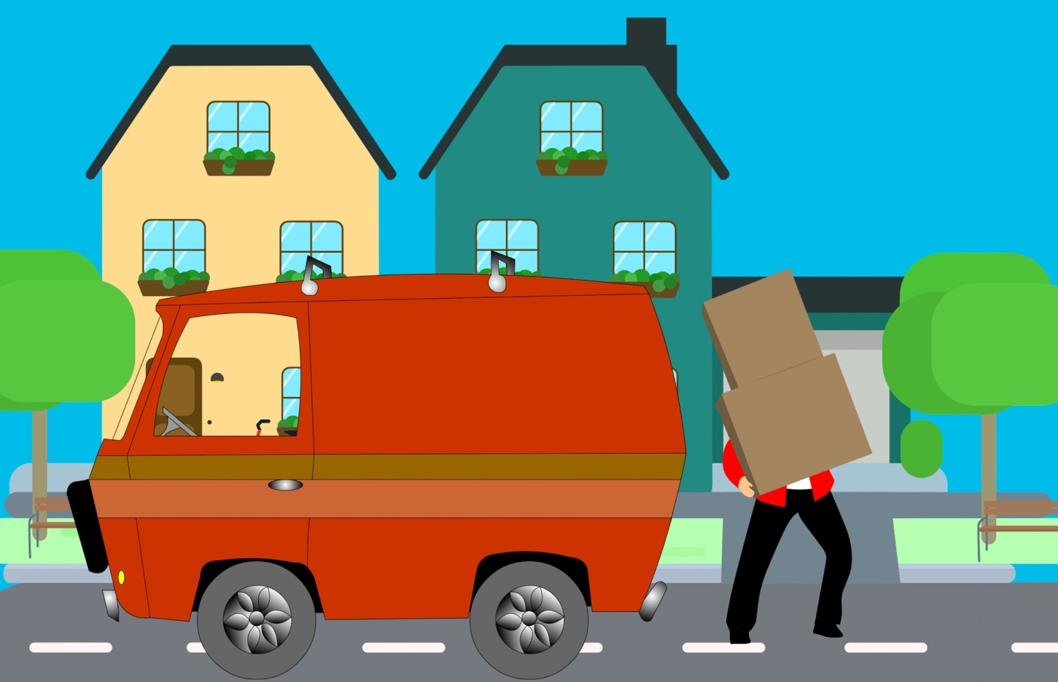
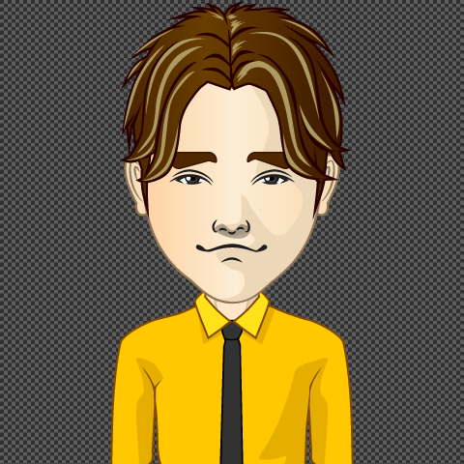
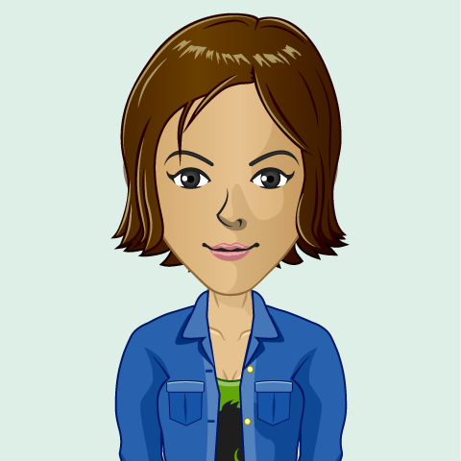
Samuel no podía quedarse solo en la granja y tuvo que irse a vivir con su hermano Antonio y su esposa Teresa.

Slide 8
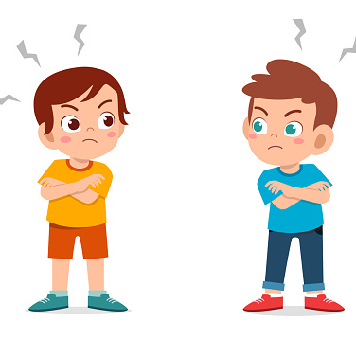
Un día, Samuel tuvo una gran pelea con su hermano Antonio.

Slide 9
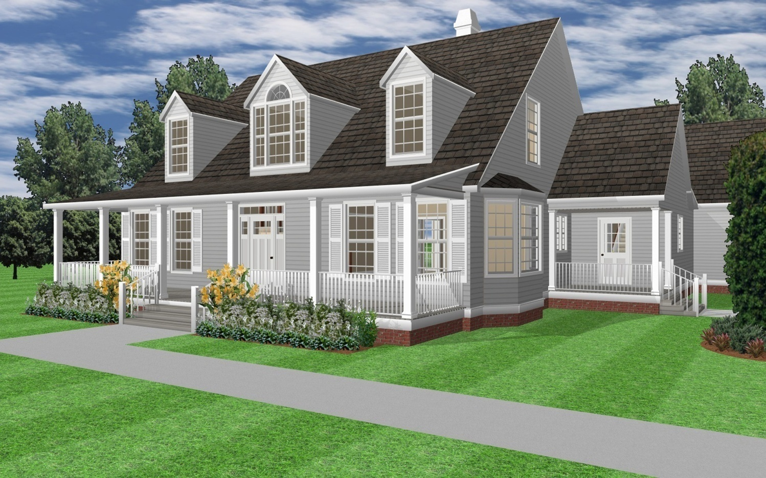
Samuel decidió alejarse. Se fue a vivir a una vivienda compartida. Después de mudarse a esa vivienda, Samuel perdió todo contacto con su hermano Antonio y su cuñada Teresa.

Slide 10
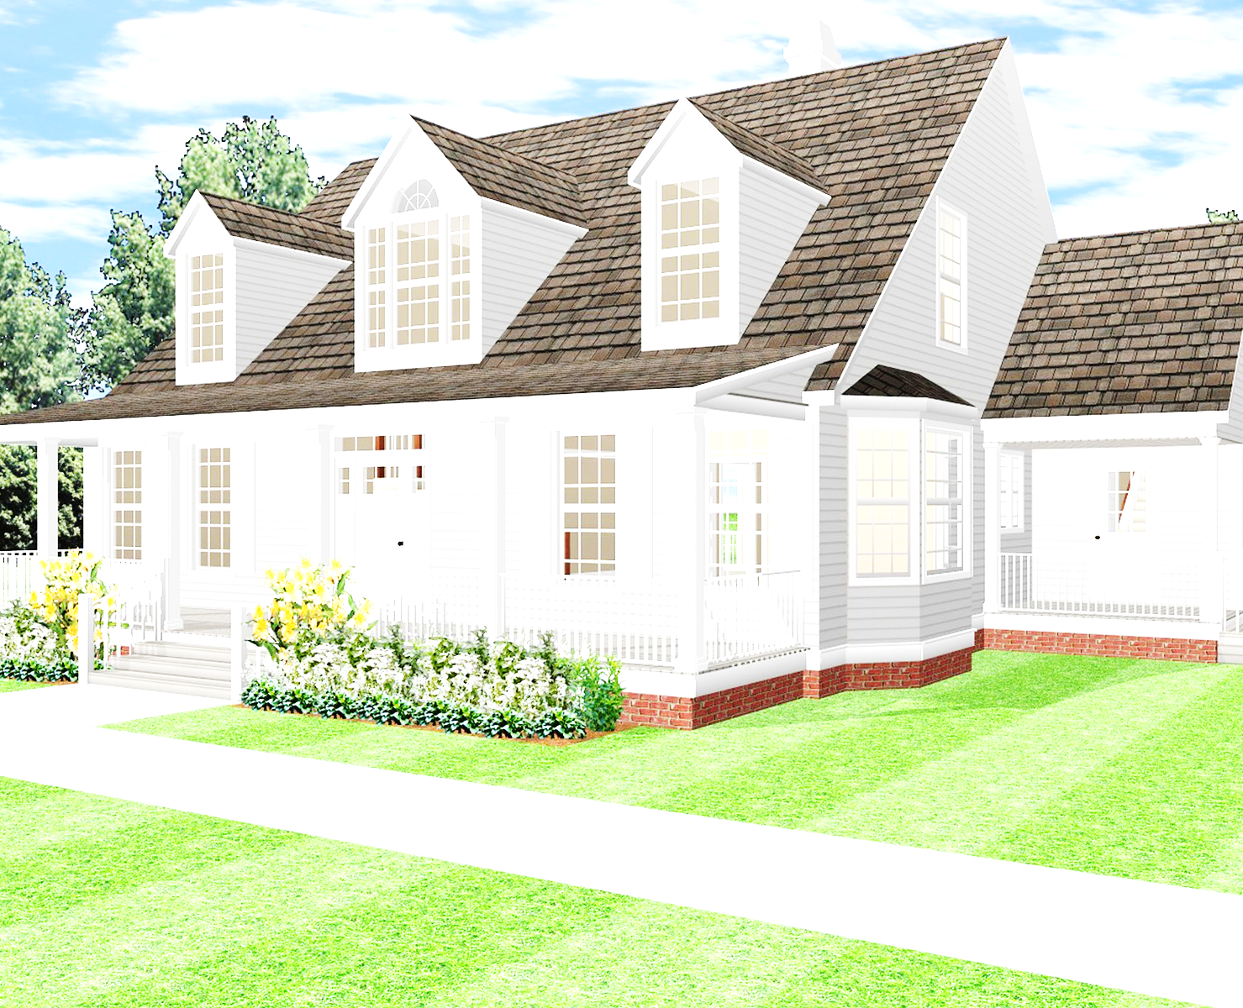
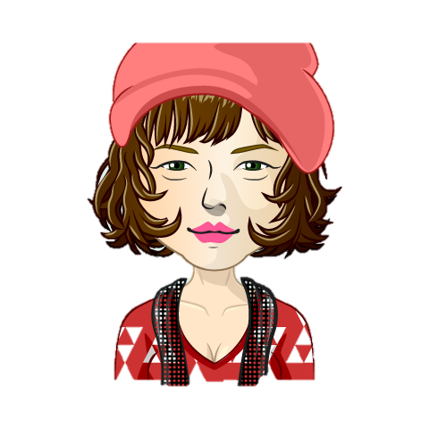
En la casa de grupo conoció a Sofía, quien más tarde se convirtió en su esposa.
En esta vivienda compartida conoció a Sofía.
Se casó con ella dos años después.

Slide 11

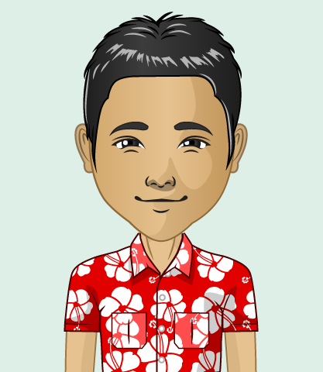
También conoció a José,
quien se convirtió en su mejor amigo.

Slide 12



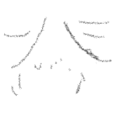




Cuando Samuel tenía 63 años, su esposa murió.

Slide 13
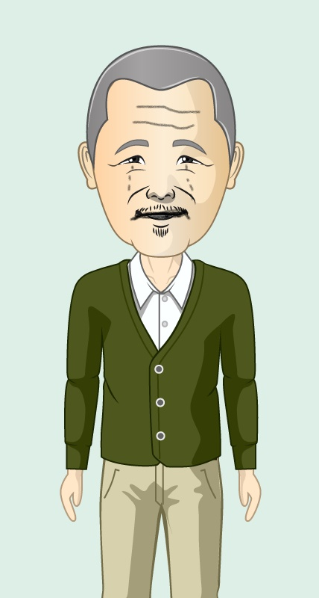
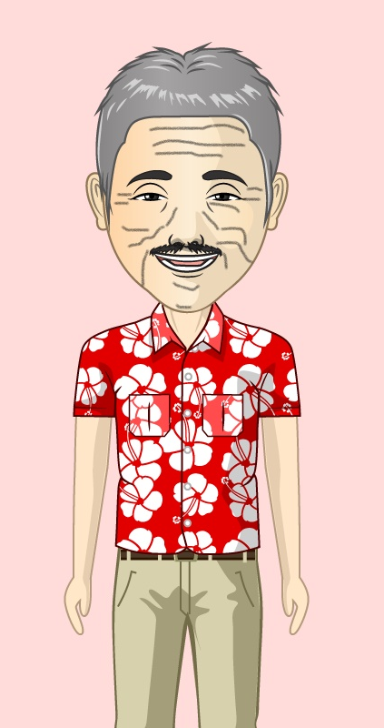
Samuel no estaba contento en la vivienda compartida. Extrañaba a su esposa.
También extrañaba a su mejor amigo José, que se había mudado a otra ciudad.

Slide 14

Cuando Samuel se hizo mayor, necesitó mucho más apoyo.

Slide 15

Samuel necesitaba mudarse a una residencia de personas mayores.

Slide 16
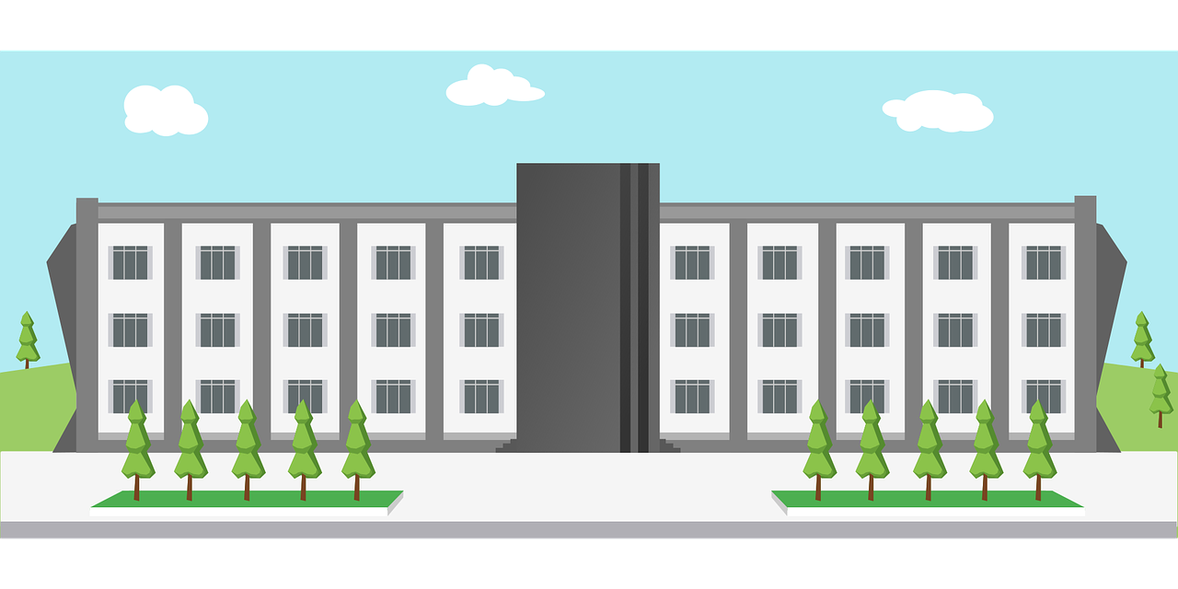
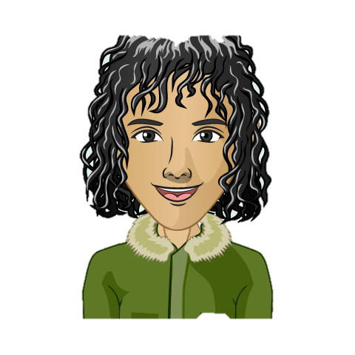
Hola Samuel
En la residencia de personas mayores, conoce a su nueva asistenta social

Slide 17
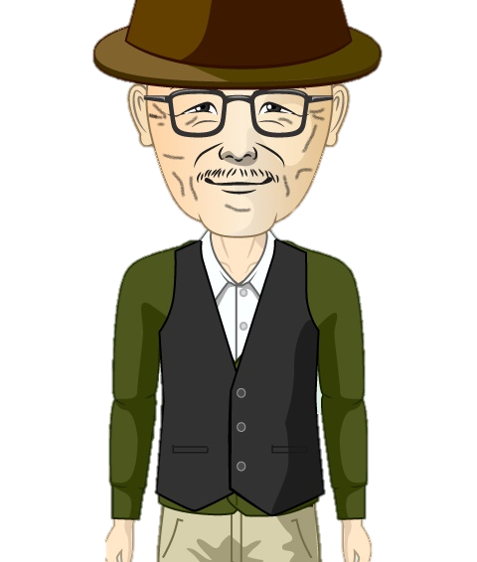
Samuel está feliz en la residencia de personas mayores.
Pero a veces se siente solo.

Slide 18
Su asistenta social le pide que hable sobre su vida y sobre todas las personas que ha conocido en su vida.

Slide 19

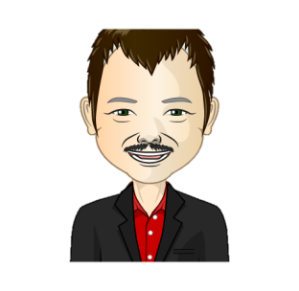
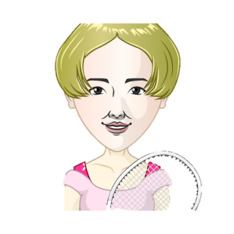
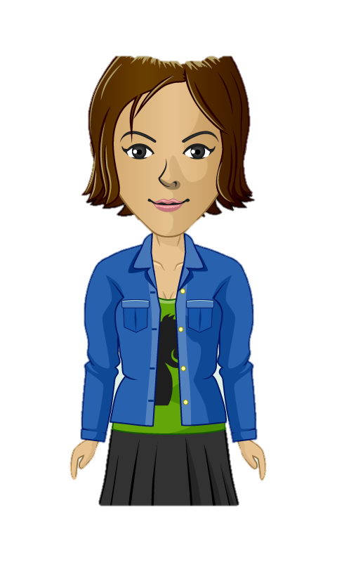
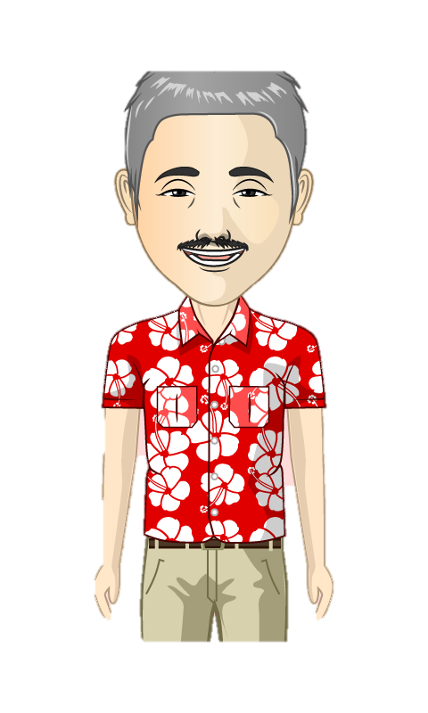
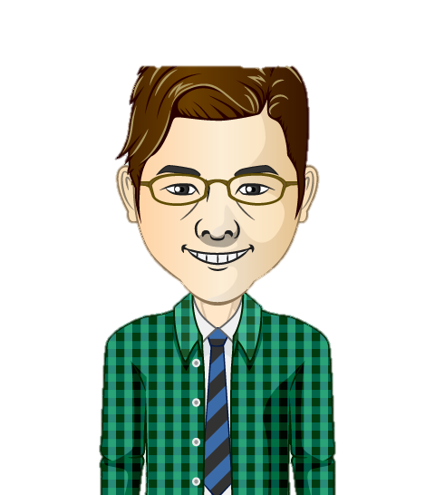
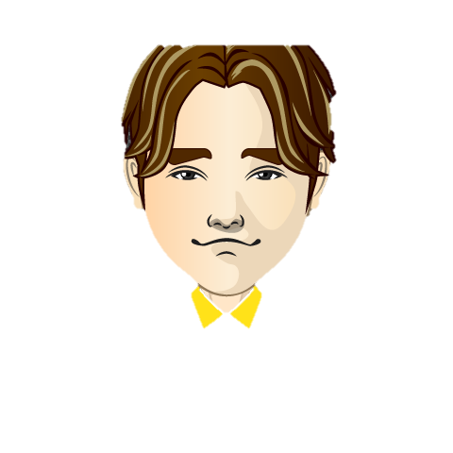
Juntos hacen un collage de personas importantes con las que Samuel ha perdido contacto durante su vida.
Sus vecinos de la granja
Su cuñada Teresa
Su amigo José
Su asistente social de la vivienda vompartida.
Su hermano Antonio

Slide 20
Sus vecinos de la granja
Su cuñada Teresa
Su amigo José
Su asistente social de la vivienda compartida
Su hermano Antonio

Slide 21
A Samuel le gustaría volver a contactor con todos ellos, aunque cree que su hermano todavía está enfadado con él.

Slide 22
Actividad 1
PRUEBA

Slide 23
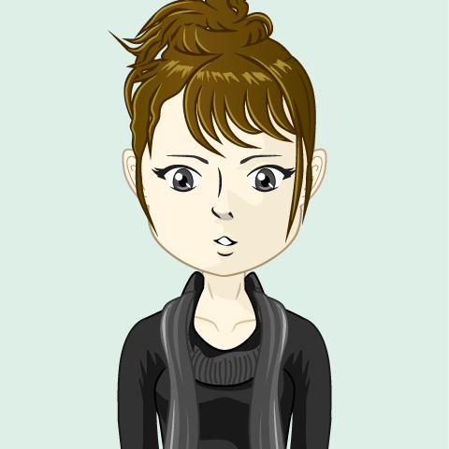
A lo largo de su vida, ¿cuántas veces tuvo que mudarse Samuel a otro lugar?

Slide 24
Selecciona la respuesta correcta
1 vez
2 veces
3 veces
4 veces
3 veces

Slide 25
¿Por qué Samuel perdió el contacto con su mejor amigo José?

Slide 26
José se mudó a otra ciudad.
Samuel se había alejado.
José murió.
José tuvo una gran pelea con su hermano y perdió todo contacto.

Slide 27
¿Por qué Samuel perdió el contacto con su hermano Antonio?

Slide 28
Su hermano se había mudado a otra ciudad.
Samuel tuvo una pelea con Teresa, la esposa de su hermano.
Su hermano murió.
Samuel tuvo una pelea con su hermano y se mudó a una vivienda compartida.

Slide 29
¿Por qué Samuel se mudó a una residencia de personas mayores?

Slide 30
Para estar más cerca de su mejor amigo José.
Necesitaba más apoyo.
Su asistente social había dejado la vivienda compartida.
Para estar con su esposa Sofía.

